Slide 1
управление инцидентами иб
Никитина Лиза
Астраханцев Рома

Slide 2
План
Классификация инцидентов информационной безопасности
Жизненный цикл атаки
Модели безопасности и управления инцидентами ИБ
Методы обнаружения атаки
Реагирование на инциденты ИБ

Slide 3
Классификация инцидентов информационной безопасности
По уровню тяжести для профессиональной деятельности компании.
По вероятному возникновению рецидива – повторное «заражение».
По типам угроз.
По нарушенным свойствам ИБ.
По преднамеренности возникновения.
По уровню информационной инфраструктуры.
По сложности выявления.
По сложности устранения и т.д.

Slide 4
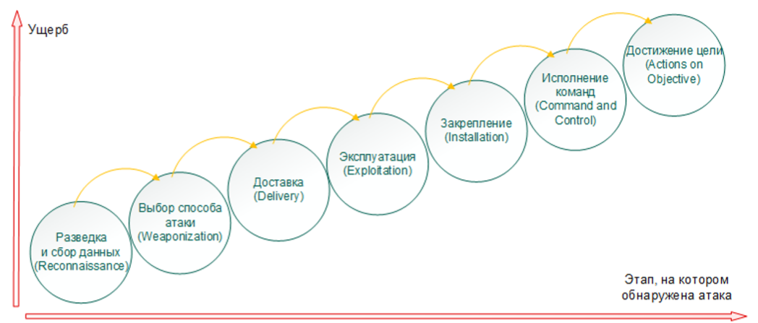
Жизненный цикл атаки

Slide 5
Модели безопасности и управления инцидентами иб
Endpoint Detection and Response (EDR)
Continuous Adaptive Risk and Trust Assessment (CARTA)
Zero Trust
Доверие внутри корпоративной сети
Логирование сетевой активности на конечных точках
Отдельный узел для анализа трафика
Выявление характерных паттернов и подозрительной активности
RUN: Фокусировка на крупных угрозах и их анализе
BUILD: Поиск значительных уязвимостей и их устранение
PLAN: Сопоставление рисков политики безопасности и эффективности производительности
Защита данный на первом уровне
Принцип наименьших привилегий и контроль доступа
Требование подтверждения доступа везде и всюду
Отслеживание любой активности и выявление угроз

Slide 6
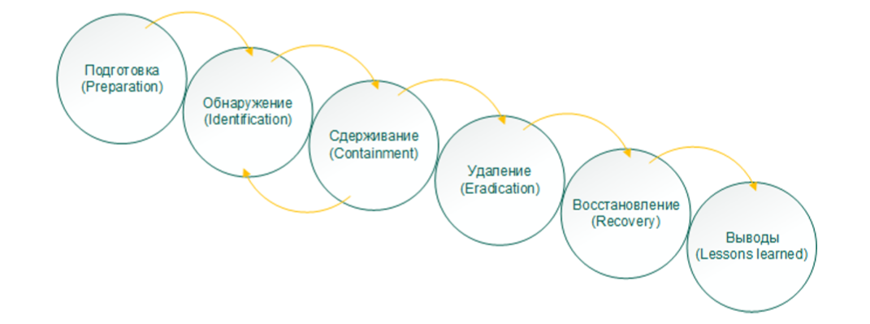
Реагирование на инцидент иб

Slide 7
Методы обнаружения атаки
Сигнатурные методы
Поведенческие методы
Достоинства
Низкий уровень ложных тревог
Простота осуществления
Точность обнаружения
Недостатки
Пропуск неизвестных ошибок
Поддержка базы сигнатур
Достоинства
Возможность обнаружения новых атак
Отсутствие необходимости обновлять
Недостатки
Высокий уровень ложных тревог

Slide 8
В роли аналитика
ООО «Арт-Дизайн»
ООО «Шуйские ситцы»
Google
Госуслуги
АО «ВЛАДБИЗНЕСБАНК»
Инфосистемы Джет

Slide 9
В роли аналитика
ООО «Арт-Дизайн»
ООО «Шуйские ситцы»
CARTA
Google
Госуслуги
Zero
Trust
АО «ВЛАДБИЗНЕСБАНК»
Инфосистемы Джет
EDR

Slide 10
Источники
РУКОВОДСТВО ПО РЕАГИРОВАНИЮ НА ИНЦИДЕНТЫ ИНФОРМАЦИОННОЙ БЕЗОПАСНОСТИ © AO Kaspersky Lab, 2017
http://docs.cntd.ru/document/1200068822 (ГОСТ Р ИСО/МЭК ТО 18044-2007 Информационная технология (ИТ). Методы и средства обеспечения безопасности. Менеджмент инцидентов информационной безопасности)
http://docs.cntd.ru/document/1200146707 (ГОСТ Р 57628-2017 Информационная технология (ИТ). Методы и средства обеспечения безопасности. Руководство по разработке профилей защиты и заданий по безопасности)
https://www.usenix.org/system/files/login/articles/login_dec14_02_ward.pdf
https://www.gartner.com/smarterwithgartner/the-gartner-it-security-approach-for-the-digital-age/
https://www.kaspersky.ru/enterprise-security/endpoint-detection-response-edr

